Slide 2
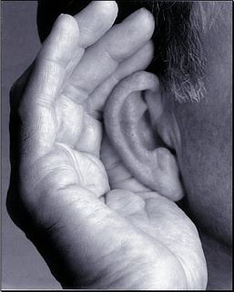
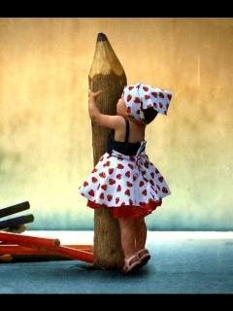

Slide 3
مجتمع التعلم : هو المجتمع الذي يهدف أن يكون المجتمع كله بيئة للتعلم وأن لا يكون التعليم قاصراً على المدرسة
وهذا يتطلب التحرر من قيود المكان- الزمان- الموضوع
مجتمع المعرفة : هو المجتمع الذى يتيح للفرد فرص التعلم لكى يعمل ويعيش ويحقق ذاته

Slide 4
أهم النقاط المحورية
التعليم
الثقافة

Slide 5
* بما أن التعليم أكثر الأنظمة عرضة للتغيير مما يتوقع معه هزة عنيفة في منظومة التربية وفلسفاتها ودورها ومناهجها ، إذا هناك ضرورة لتفعيل التعليم الجامعي لإيجاد الطالب المبدع القادر على الإسهام في عالم متغير وذلك عن طريق مشاركة الطالب في العملية التعليمية من خلال العروض التقدمية التي يقوم بها الطالب في مجال تخصصه

Slide 6
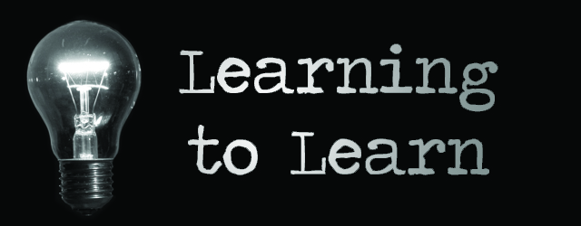

Slide 7
لذا نحن ندعو لتعديل الثقافة المجتمعية الحالية وتطويرها لتتماشى مع التطور العصري والتكنولوجي الهائل دون الآخذ أو التقليد لثقافة الغرب.
* بما أن الثقافة التي نمتثلها هي جزء من مجتمعنا إذا لا يمكننا النهوض بمجتمعنا ومحاولة إصلاحه إلا إذا حاولنا تغيير نمط الثقافة المتعايشة

Slide 8
التعليم
الثقافة
بناء مجتمع المعرفة

Slide 9
المعرفة في عصرنا الحالي :
يعيش عالمنا اليوم عصر ثورة في المعلومات تنتقل بسرعة مذهلة بين أفراد المجتمع صغر – شباب – كبار السن من خلال وسائل الإعلام بشكل فوري بحيث نستطيع أن نتابع كافة الأحداث بسرعة مذهلة
ونستطيع أن نقول أنه كلما زاد حجم المعرفة كلما حققت الأم والشعوب تقدم في كافة المجالات

Slide 10
افكار الدول المتقدمة حول مجتمع المعرفة
أوروبا :
-الاهتمام بالتعليم والتكنولوجيا – الاهتمام بالاختراعات – الاهتمام بالنواحى الاقتصادية
أسيـــا :
- الاهتمام بالتعليم والتكنولوجيا – الاهتمام بالاختراعات
- الاهتمام بالتعليم الحديث والتكنولوجيا – الابحاث العلمية – الانفتاح على العالم الخارجى
استراليا :
الدول العربية :
انشاء سوق عربية مشتركة – تنمية الموارد البشرية – الاهتمام بالتعليم والتكنولوجيا
– الابحاث العلمية والاختراعات
؟؟؟؟؟؟؟؟؟؟؟؟؟؟؟؟؟؟؟؟؟؟؟؟؟؟؟؟؟؟؟؟؟؟؟؟؟؟؟؟؟؟؟؟؟؟؟؟؟؟؟؟؟؟؟؟؟؟؟؟؟؟؟؟؟؟؟؟؟؟؟؟؟؟؟
مصــــر :

Slide 11
بناء مجتمع المعرفة
متطلبات مجتمع المعرفة :
يحتاج مجتمع المعرفة إلى العديد من التحولات التعليمية والمتمثلة في:

Slide 12
عقلية الفقر : نقص الاستهلاك - التوفير ( فى المياه – الكهرباء – .... ) انى اوفر او اقلل من وجبات الطعام وخلافه انى اقلل من استهلاكى كده انا بفكر بعقلية الفقر ليه ؟؟ مقدرش اقول انى مش بعمل حاجة بس لو هعمل يبقى انتج الانتاج وثقافة الانتاج هو الذكاء الاجتماعى والاقتصادى والتعليمى والصناعى والتجارى ......الخ
التحول من مجتمع مستهلك الى مجتمع منتج

Slide 13
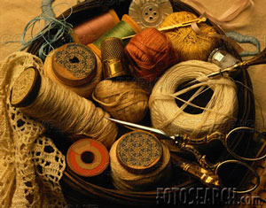
عملية الموازنة فى المجتمع زيادة انتاج ونقص استهلاك زيادة انتاج وثبات الاستهلاك نقص الاستهلاك وثبات الانتاج
الإنتاج الاستهلاك

Slide 14
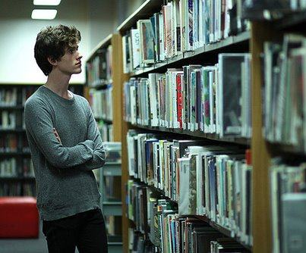
إحنا مجتمع أمـــــــــــــى ليه ؟؟ أميتنا مش جهلنا للحروف والارقام الى بتتكتب أميتنا هو جهلنا للحروف والأرقام اللي بتتقال
التحول من
ثقافة التسليم الى ثقافة التقويم

Slide 15
التحرر من قيود التعليم الحالية التعليم غير مرتبط بالزمان او بالمكان او بالموضوع او حتى بالسن او بالنوع
التحول من ثقافة التعليم المحدود الى ثقافة التعليم مدى الحياة

Slide 16
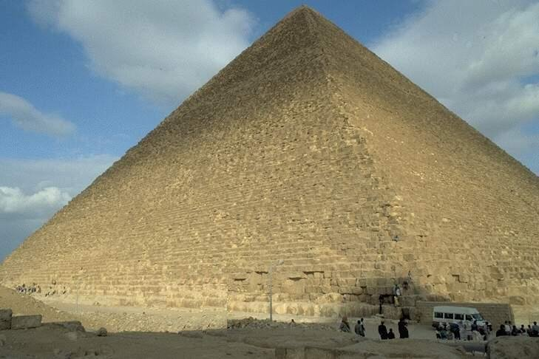
أبنى أهرامات حديثة يعنى ؟؟!!!
التحول من ثقافة التكرار الى ثقافة الابتكار

Slide 17
التحول من ثقافة الأدنى الى ثقافة الأرقى

Slide 18
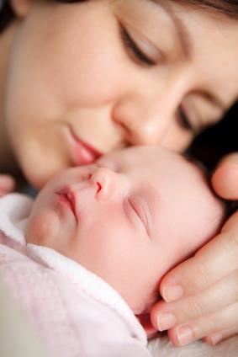
الاعتماد على الذات بدلا من الآخرين

Slide 19
التحول من ثقافة القهر الى ثقافة المشاركة

Slide 21
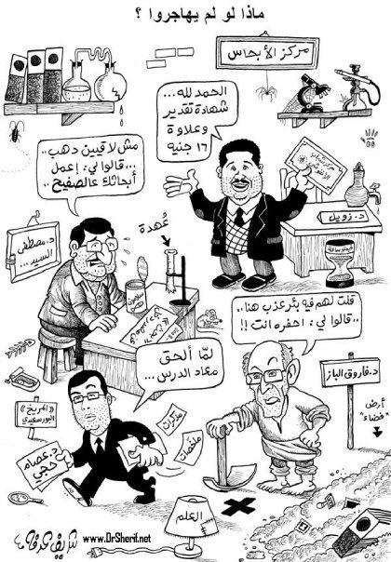

Slide 22
تفاؤل
إ ر ا د ة

Slide 23
وهو ده هدفنا
” أسرة الصفوة كلية الآداب ”
وما نسعى لتحقيقه هو
بناء مجتمع المعرفه

